Slide 1

NYC Yellow Taxis
Projeto de Análise de Dados
Realizado por:
Carolina Ornelas
Filipa Vilas Boas
Hugo Hilário

Slide 2


Introdução
O presente projeto visa desenvolver um conjunto de métricas e indicadores operacionais que permitam analisar o desempenho do setor de táxis da cidade de Nova Iorque sob duas perspetivas:
Plataformas de Sistemas de Pagamento
Creative Mobile Technologies, LLC
VeriFone Inc.
Taxistas

Slide 3
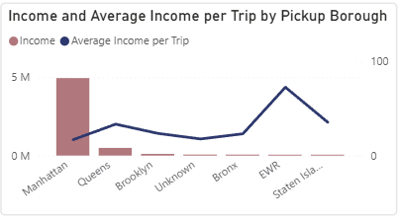
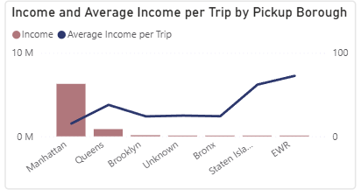
Plataformas
1) Quais são as zonas de pickup que apresentam melhores resultados em termos de receita total e receita média por viagem?
Creative Mobile Technologies, LLC
VeriFone Inc.
Notes:
Carolina

Slide 4
Plataformas
1) Quais são as zonas de pickup que apresentam melhores resultados em termos de receita total e receita média por viagem?
Análise:
Apesar de Manhattan ser a zona de pickup com maior volume – tanto em número de viagens como em receita total - quando analisamos o ganho médio por viagem apresenta o valor mais baixo entre todas as zonas estudadas.
Por outro lado, zonas como Queens, Staten Island e o Aeroporto de Newart (EWR) evidenciam ganhos médios significativamente superiores.
É de salientar a presença de registos com zonas de pickup desconhecidas.
Recomendações:
Manter forte presença em Manhattan devido ao seu volume operacional – priorizar a eficiência operacional.
Diversificar a operação com maior foco em zonas de alto potencial e receita média superior como Queens e Staten Island – implementar incentivos específicos para motoristas.
Expandir a cobertura de pickups no Aeroporto de Newark (EWR) especialmente em horários de pico, promovendo viagens "premium" e maximizando viagens com valor superior – parcerias com hotéis próximos e com companhias aéreas.
Melhorar a qualidade e a plenitude dos dados recolhidos pelo sistema - garantir análises mais fiáveis.
Notes:
Carolina

Slide 5
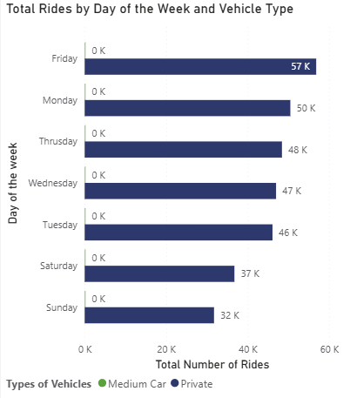
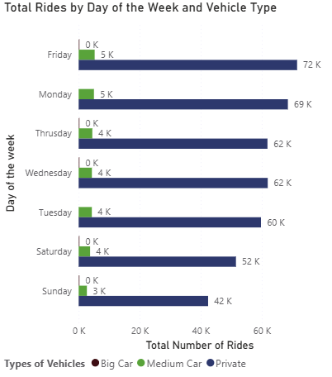
Plataformas
2) Qual é a distribuição por tipo de veículo e dia da semana?
Creative Mobile Technologies, LLC
VeriFone Inc.

Slide 6
Plataformas
2) Qual é a distribuição por tipo de veículo e dia da semana?
Análise:
A Creative Mobile Tecnologies apresenta um peso muito baixo nas categorias de táxis médios (5-6 passageiros) e não regista qualquer viagem com veículos maiores (mais de 7 passageiros) - focada em deslocações urbanas curtas.
Já a operadora VeriFone Inc mostra alguma aposta em veículos maiores com viagens para mais de 4 passageiros, embora o peso seja ainda muito residual - diversificação muito limitada ao nível da oferta do tipo de veículo.
Os dias com maior volume de pickups são sexta-feira, segunda-feira e quinta-feira em ambas as operadoras no conjunto dos dois meses – maior mobilidade nos dias associados ao fim e início da semana de trabalho.
Recomendações:
Focar na eficiência operacional das viaturas privadas - otimizar rotas curtas.
Explorar o segmento de carros com tipologia média devido ao seu potencial de crescimento e ganho médio por viagem - promover serviços direcionados para famílias e grupos turísticos.
Criar campanhas específicas para aumentar o volume de viagens nos dias com menos movimento – programas de fidelização.

Slide 7
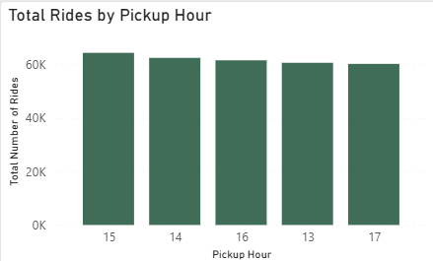
Plataformas
3) Quais são as cinco horas em média por dia com maior número de início de viagens ?
Análise:
15h é o horário com mais viagens, ultrapassando os 60 mil.
O número de viagens é relativamente estável entre a 13h e as 17h.
Existindo uma pequena variação entre as 15h e as 17h
As horas de 13h e 17h são as que têm menos volume de viagens.
Em suma, 15h é o horário com mais demanda de viagens.
Recomendações:
Aumentar a disponibilidade de motoristas no horário pico, ou seja, 15h.
Otimizar preços com tarifas dinâmicas (aplicar tarifas dinâmicas mais suaves, garantindo assim que o preço continue competitivo).
Planejamento de rotas inteligentes.
Explorar serviços adicionais no horário de pico (integrar ofertas como: delivery, viagens compartilhadas, viagens de empresas ou VIPS).
Notes:
Filipa

Slide 8
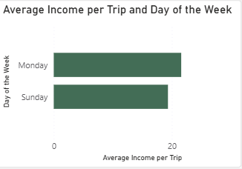
Plataformas
4) Quais são os dois dias da semana com a receita média mais elevada?
Análise:
Segunda é o dia mais lucrativo. Isto poderá querer dizer que as viagens efetuadas neste dia tendem a ter um valor final mais elevado, e isto, poderá ter a ver com as viagens serem de distâncias maiores, as viagens terem mais portagens ou taxas incluídas.
O Domingo também é um dia de grande atividade mas a procura de viagens neste dia não é tão grande.
Diferença de rendimento entre a segunda-feira e o domingo e de 10%.
Recomendações:
Deverá se concentrar nos taxistas e nas estratégias de preço dinâmico nos picos de procura.
Deverá analisar formas de aumentar o valor médio de viagens aos domingo a fim de tentar que os dois dias de maior rendimento sejam cada vez mais semelhantes.

Slide 9
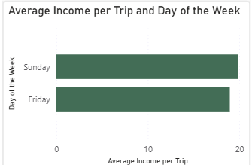
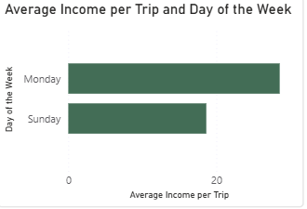
Plataformas
4) Quais são os dois dias da semana com a receita média mais elevada mensalmente?
Mês de Junho
Mês de Maio:
Notes:
Filipa

Slide 10
Plataformas
4) Quais são os dois dias da semana com a receita média mais elevada mensalmente?
Análise:
Comparação do Domingo: Em Julho revelou-se ser um dia com um rendimento bastante alto, sendo que no mês de Maio o rendimento para esse dia foi considerado moderado/baixo.
Podemos assim afirmar que o Domingo aumentou consideravelmente de um mês para o outro.
No mês de Maio o dia mais lucrativo era sem dúvidas a segunda-feira
Podemos afirmar que no mês de Junho os dias de Domingo e sexta-feira mostram um desempenho muito forte e quase idêntico.
A análise aponta para uma grande variação no rendimento médio da viagem entre os meses e os dias da semana. O crescimento no valor médio da viagem ao Domingo entre Maio e Junho é o destaque mais claro.
Recomendações:
Segmentação de incentivos: Criar incentivos ou bónus para os taxistas nos dias de maior rendimento.
Sazonalidade e previsão : A empresa deve prevês a tendência e garantir uma forte disponibilidade dos taxistas nos dias de maior rendimento.
Parcerias Estratégicas: Fechar parcerias com empresas ou serviços que geram viagens em horários de menor pico.

Slide 11
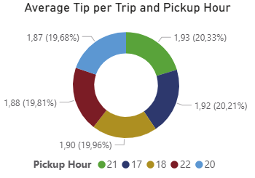
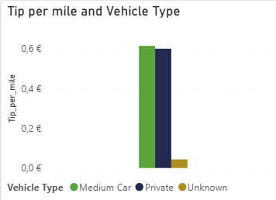
Taxistas
5) Qual é a gorjeta média por distância percorrida e por tipo de veículo?
Notes:
Carolina

Slide 12
Taxistas
5) Qual é a gorjeta média por distância percorrida e por tipo de veículo?
Análise:
A gorjeta média por viagem em jun'20 fixou-se em $1,76 (+23% vs maio’20).
A gorjeta média por milha registou uma evolução positiva em jul'20, com incremento de +33%, para $0,52 face a maio’20.
Os clientes tendencialmente pagam um valor médio de gorjetas por viagem mais alto nas horas de ponta (17-18h) e durante o período da noite (20-21h).
Os veículos com maior rentabilidade em termos de gorjetas são os veículos médios com capacidade para 6 passageiros, seguido dos veículos ligeiros (4 passageiros).
Recomendações:
Reforçar presença nas zonas pickups nas horas de ponta e à noite até 22h.
Incentivar os motoristas na melhoria de qualidade de atendimento e serviço personalizado.
Desinvestimento nas "carrinhas" e aposta nos veículos mais eficientes: médios e ligeiros.
Tentar encontrar oportunidades nas horas "mortas" do dia, nomeadamente à 13h da tarde, principalmente às segundas, sábados e quintas feiras.
Notes:
Carolina

Slide 13
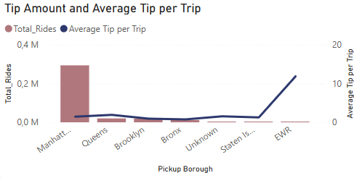
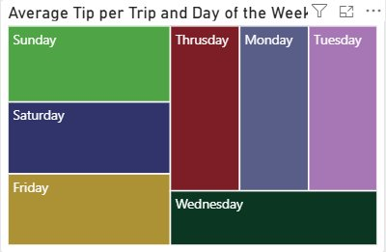
Taxistas
6) Análise da gorjeta média por zona e por dia da semana
Notes:
Carolina

Slide 14
Taxistas
6) Análise da gorjeta média por zona e por dia da semana
Análise:
Manhattan é a zona que regista maior volume de gorjetas;
Contudo, a EWR (Newark Liberty Airport) é a zona mais eficiente com o valor médio de gorjeta mais elevado, explicado pelo volume alto de gorjetas, apesar do nº reduzido de viagens, decorrente da proximidade do aeroporto onde pontualmente há Clientes que pagam "boas" gorjetas.
Observa-se nas sextas feiras e fins-de semana nível mais elevado de gorjeta média por viagem, apesar de serem dias com menor fluxo de viagens, o retorno em termos de gorjetas é maior.
Recomendações:
Reforçar operações em zonas de alta eficiência como a a zona de aeroporto EWR principalmente às quartas, quintas e sextas;
Manter cobertura na zona de Manhattan que contribui com maior fluxo de passageiros.
Notes:
Carolina

